Slide 1
LE PIANTE
Pag C64 – C65
Prof.ssa Garbin classi 1B/1C sec. Marcignago

Slide 2
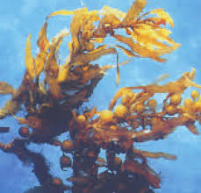
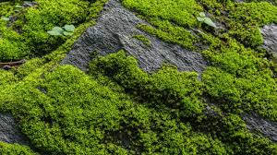
Le piante sono organismi eucarioti, pluricellulari, autotrofi.
Tutte svolgono la FOTOSINTESI CLOROFILLIANA.
In base alla loro struttura si dividono in:
TALLOFITE, sono le più semplici senza organi differenziati. Tutte le cellule che le formano sono identiche.
Comprendono:
Alghe pluricellulari
Briofite (muschi), sono le piante più antiche che vivono sulla terraferma

Slide 3
2) CORMOFITE hanno organi differenziati (radici, fusto, foglie)
Sono tutte piante terrestri
Comprendono pteridofite (felci), gimnosperme (piante a seme nudo), angiosperme (piante con fiori e frutti)
Adattamenti per la vita terrestre:
Tessuti di sostegno contro la gravità
Tessuti di rivestimento per non seccarsi
Tessuti conduttori (vasi) per trasportare le sostanze (linfa)
Poiché hanno i vasi si chiamano PIANTE VASCOLARI o TRACHEOFITE
LINFA GREZZA
Acqua e Sali minerali
Va dalle radici alle foglie
LINFA ELABORATA
Sostanze nutritive prodotte dalla fotosintesi (glucosio)
Va dalle foglie a tutte le altre parti della pianta

Slide 4
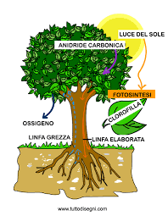

Slide 5
LE PIANTE
Pag C66 – C67

Slide 6
LA RADICE (apparato radicale)
Funzioni:
Assorbire acqua e sali minerali. Le ramificazioni della radice aumentano la superficie di assorbimento
Fissare la pianta al terreno (generalmente si sviluppa sottoterra)
Organo di riserva per alcune sostanze

Slide 7
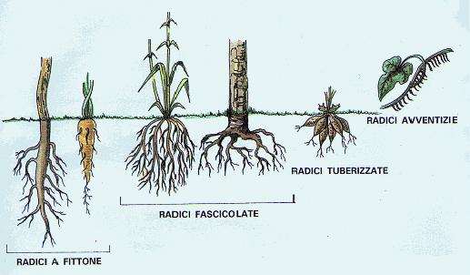
TIPI DI RADICE
FASCICOLATE: hanno tutte la stessa lunghezza. Es: aglio
A FITTONE: una grossa radice da cui partono radici laterali più sottili. Es: carota (organo di riserva)
AVVENTIZIE: fuoriescono dal terreno, servono per il sostegno. Es: edera
A TUBERO: grandi per contenere sostanze di riserva. Es: dalia

Slide 8
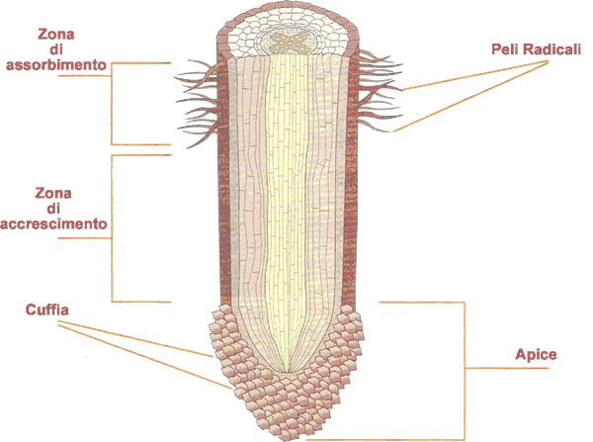
STRUTTURA DELLA RADICE
PELI RADICALI: aumentano la superficie di contatto con il terreno e quindi l’assorbimento
APICE RADICALE: formato da cellule che dividendosi permettono alla radice di allungarsi
CUFFIA: rivestimento formato da cellule morte che protegge l’apice mentre, crescendo, si fa strada nel terreno

Slide 9
Tagliando trasversalmente una radice si possono osservare 3 parti:
EPIDERMIDE, esterna, protegge la radice e facilita l’assorbimento di acqua e Sali minerali
CORTECCIA, in mezzo, dà sostegno alla radice, le sue cellule prive di clorofilla funzionano da riserva di diverse sostanze
CILINDRO CENTRALE, al centro, contiene i vasi che trasportano la linfa grezze e la linfa elaborata
Leggere, non studiare, la scheda azzurra »Strane radici»

